Slide 1
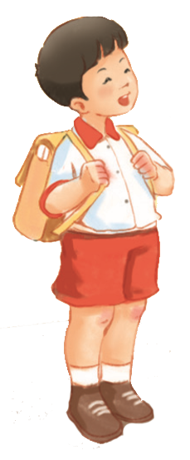
BÀI 23: Th th ia

Slide 3
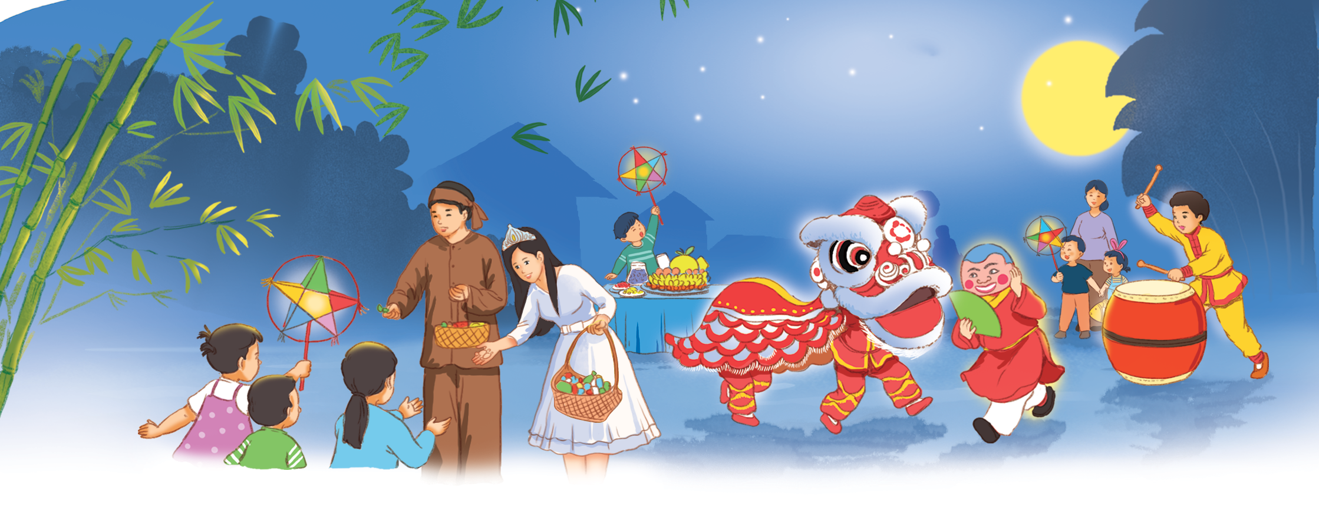
Trung thu, bé được chia quà.
Trung thu, bé được chia quà.

Slide 5
th

Slide 6
ia

Slide 8
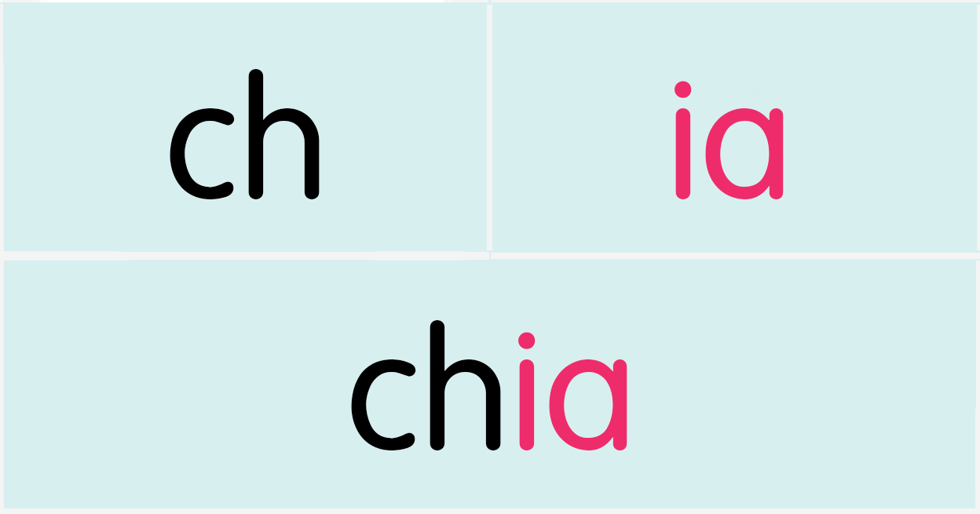

Slide 9
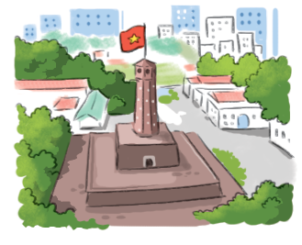
thủ đô
lá thư
thìa dĩa
lá tía tô

Slide 12
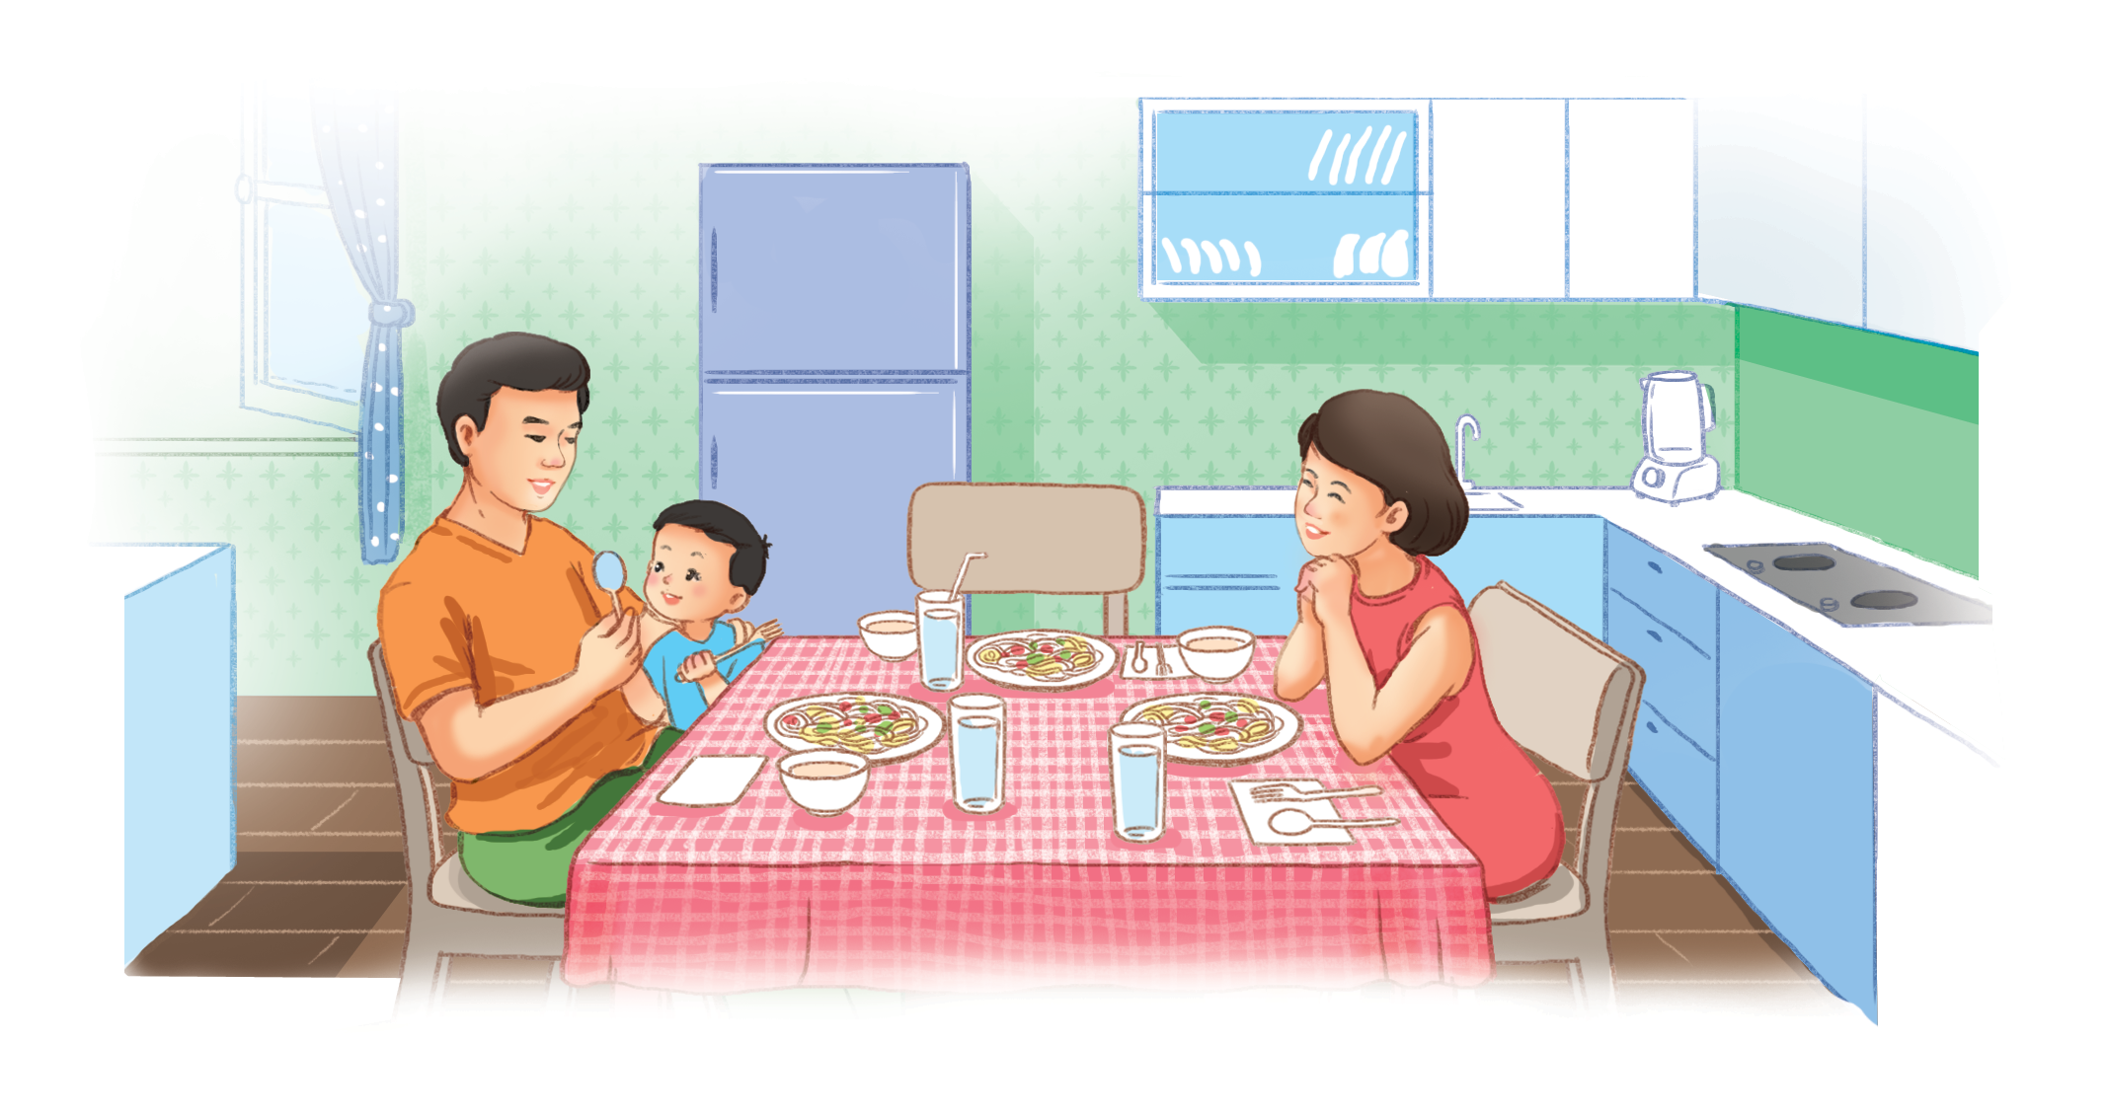
Bé chia thìa, chia dĩa cho cả nhà. Thìa dĩa to cho bố mẹ. Thìa dĩa nhỏ cho bé.

Slide 14
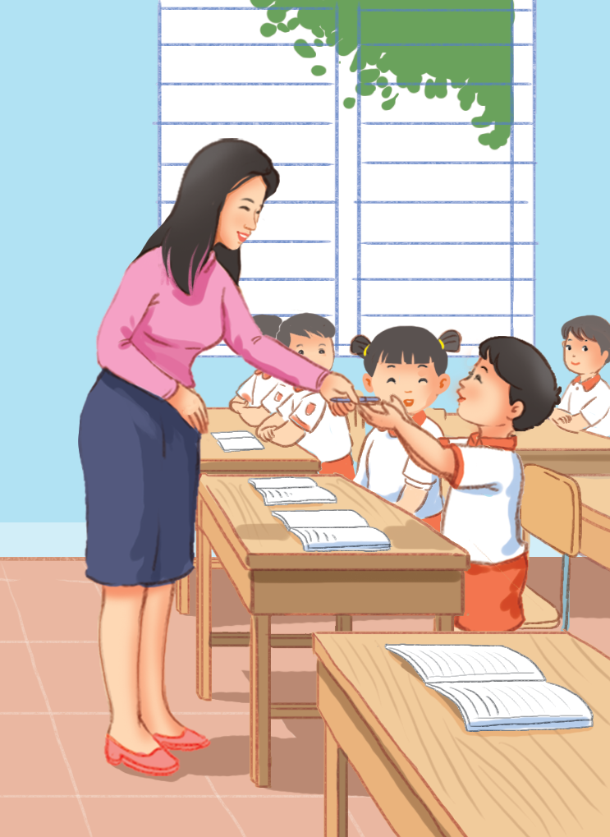
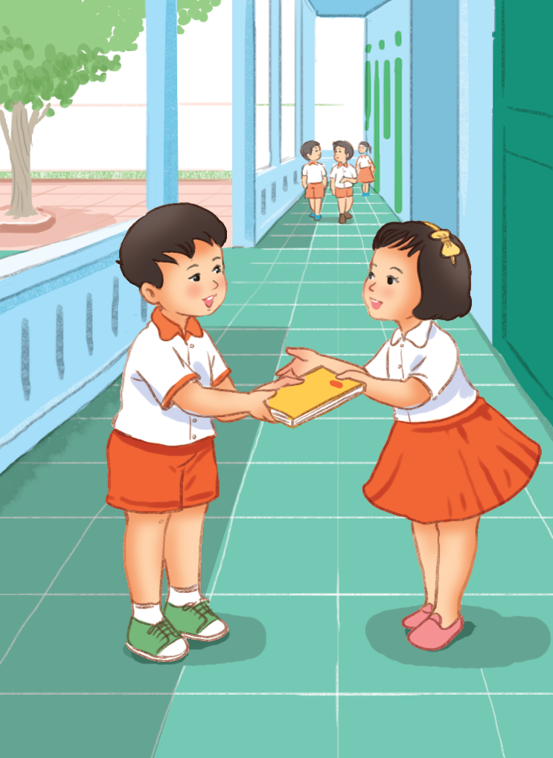
Cảm ơn

Slide 15
Cảm ơn

Slide 16
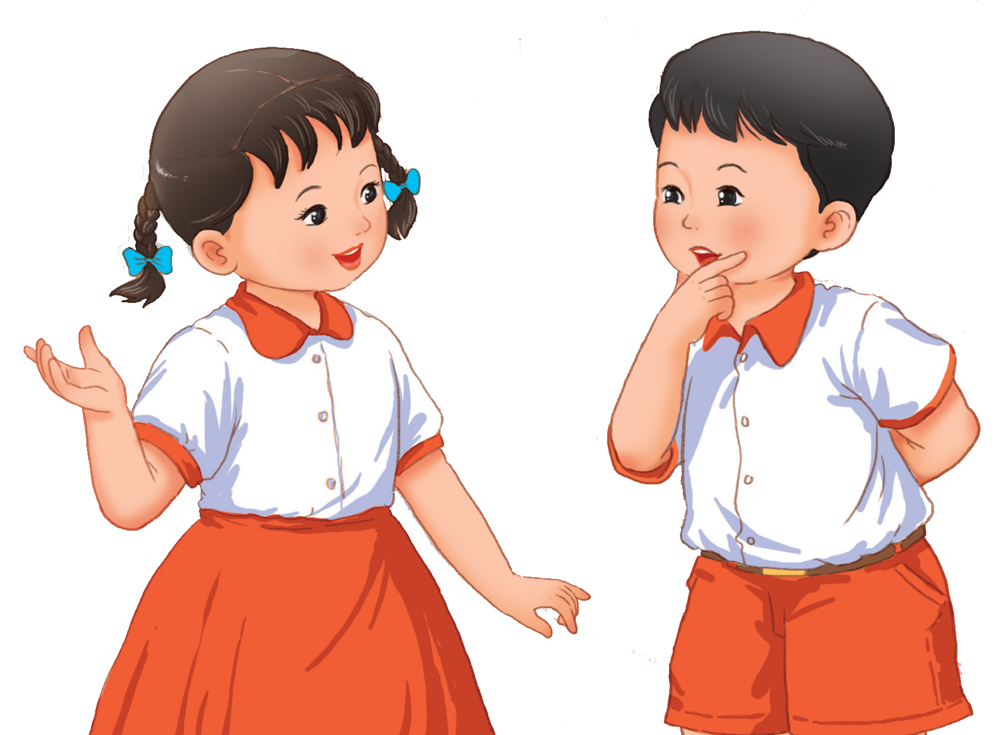
CỦNG CỐ
BÀI HỌC

